Slide 1
色彩基础原理（一）
授课教师： 何 薇
授课班级：服展131、132班
授课时间：

Slide 2
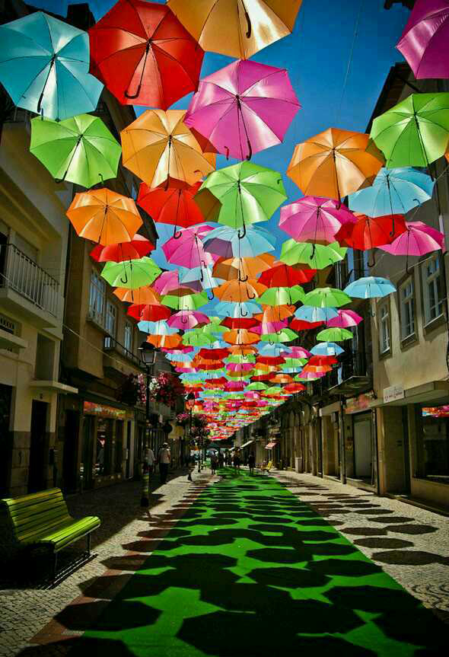
色彩的语言

Slide 3
色彩的分类
◇无彩色
黑色与白色以及由黑白相混而形成的深浅不同的灰，通称为无彩系。只具有明度属性
◇有彩色
赤、橙、黄、绿、青、蓝、紫为基本色，相混产生出千千万万个有彩色，通称为有彩系。
无彩色 | 白 | 淡灰 | 中灰 | 暗灰 | 黑
有彩色 | 赤 | 橙 | 黄 | 绿 | 蓝 | 紫

Slide 4
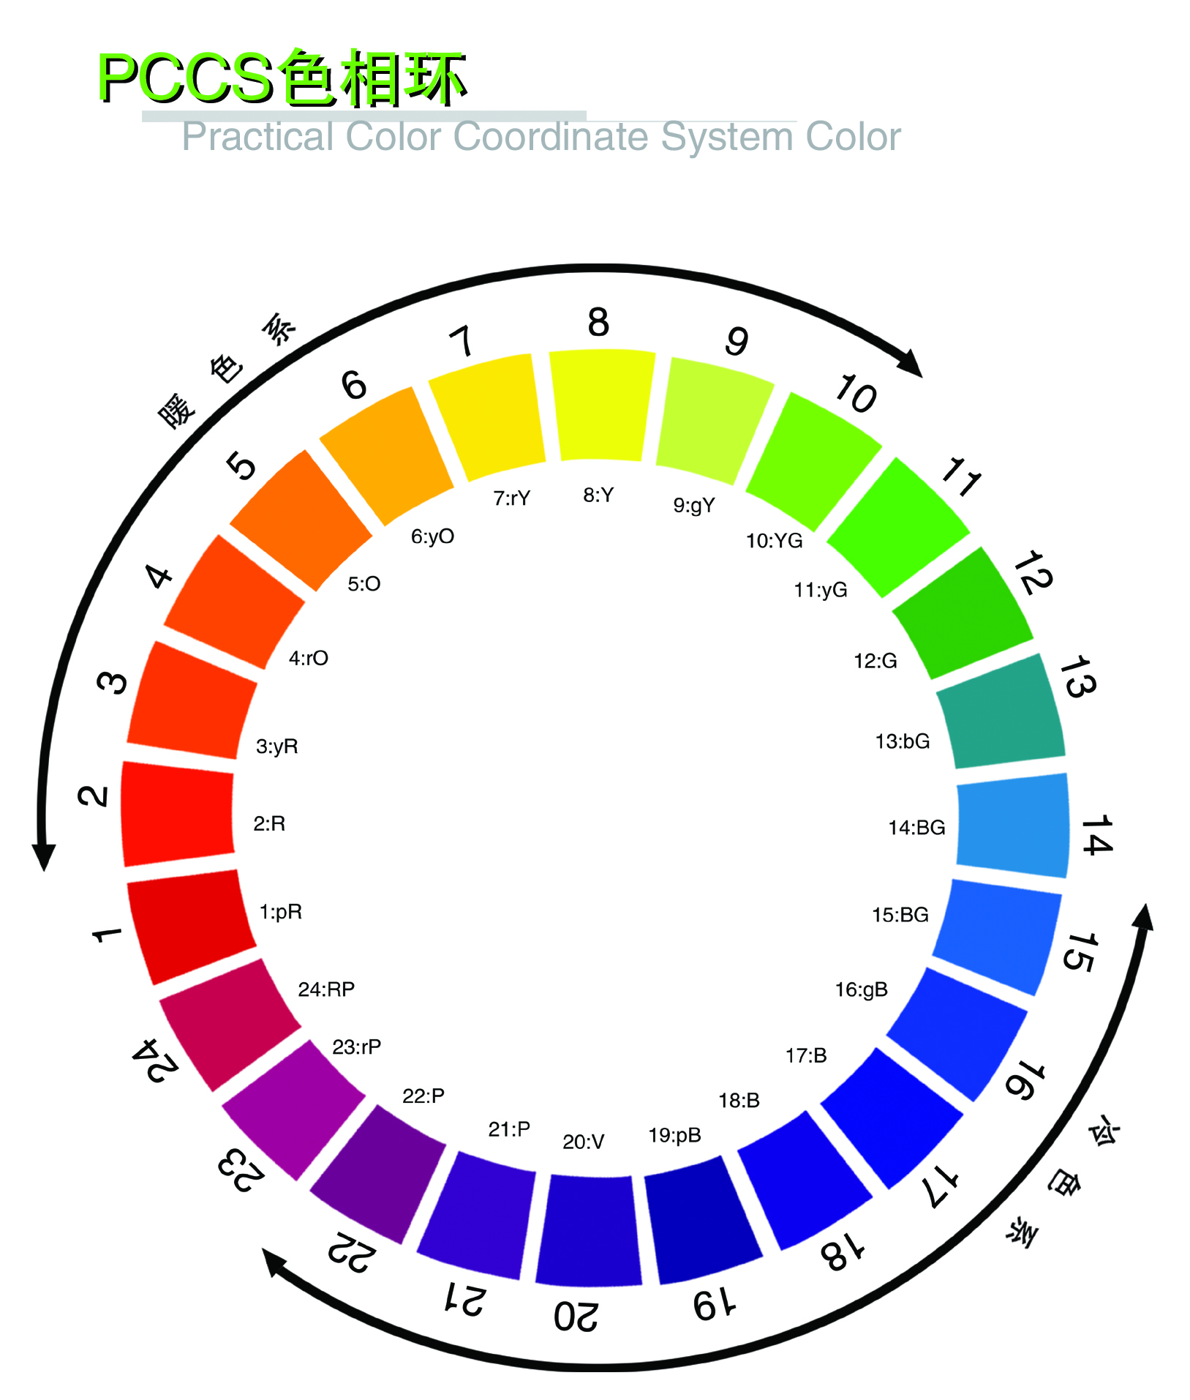

Slide 5
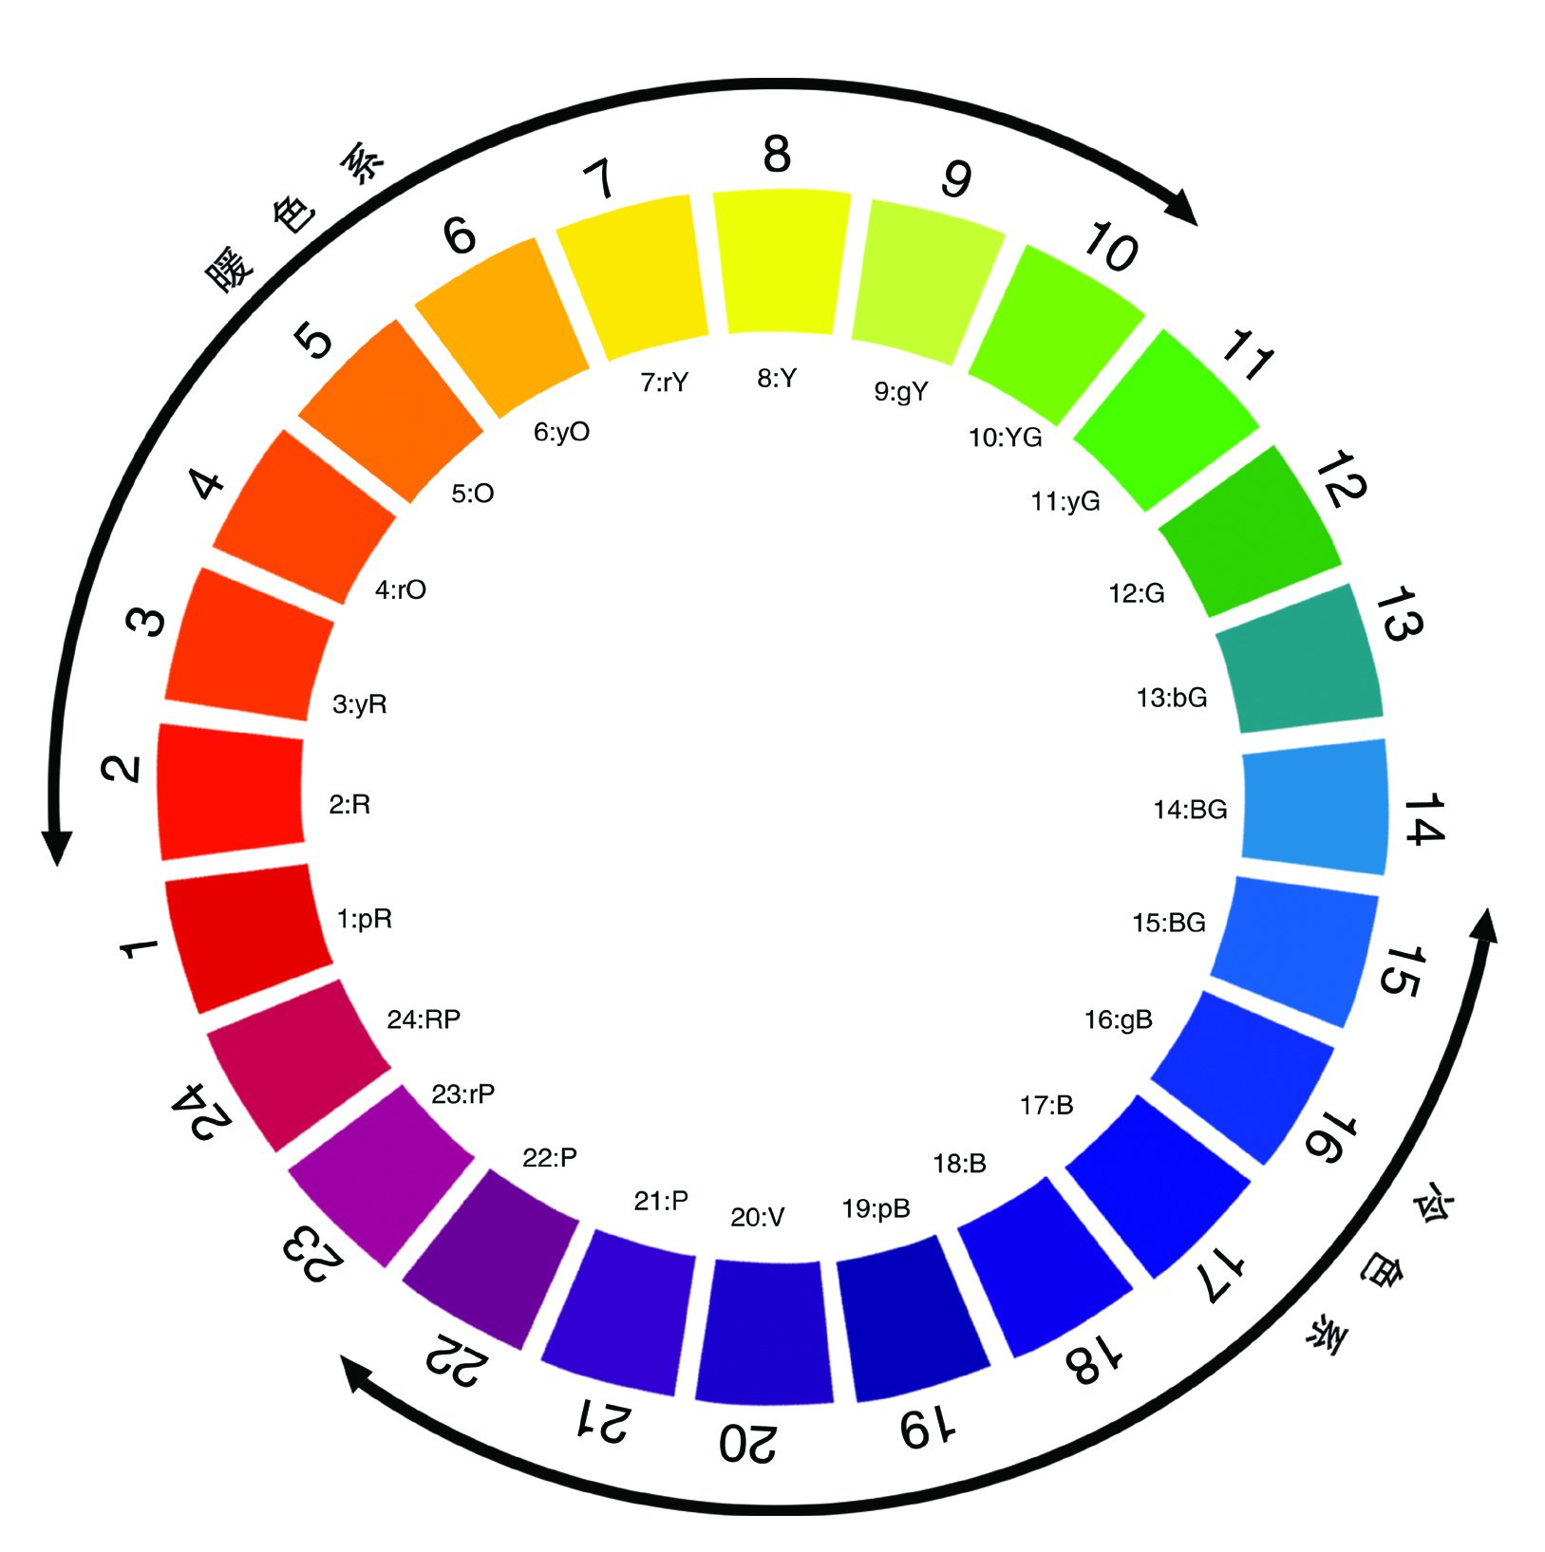
色彩三属性
◇色相
色彩本身的固有颜色，称之为色相，每个颜色被冠有一个名称，称为色
相。

Slide 6
◇明度
色彩的明亮程度。
无彩色 | 明 度
 | 最高9.5
 | 高 8.5
 | 高 7.5
 | 较高6.5
 | 中度5.5
 | 较低4.5
 | 低 3.5
 | 低 2.5
 | 最低1.0
有彩色 | 明 度
 | 8.0
 | 7.0
 | 7.0
 | 6.0
 | 4.5
 | 4.5
 | 4.0
 | 3.5
 | 2.5

Slide 7
◇纯度
色彩的饱和程度。
1S | 2S | 3S | 4S | 5S | 6S | 7S | 8S | 9S
 | 低纯度 | 中纯度 | 高纯度
赤
橙
黄
绿

Slide 8
【实践练习】
每个人都要用专业的色彩语言来形容一下身边的同学的穿着.

